Slide 1
正则表达式
Regular Expression
By 徐研

Slide 2
Contents
简介
基础语法
进阶表达

Slide 3
简介
概念：描述了一种字符串匹配的模式，可以用来检查一个串是否含有某种子串、将匹配的子串做替换或者从某个串中取出符合某个条件的子串等
字符的定义：是计算机软件处理文字时最基本的单位，可能是字母，数字，标点符号，空格，换行符，汉字等等

Slide 4
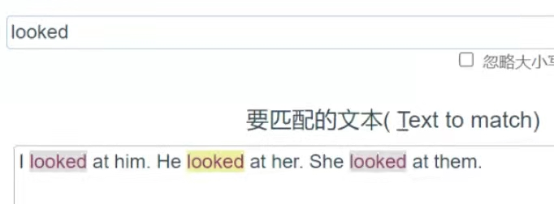
基础语法
限定符
“或”运算符
元字符
字符类
分支条件
分组

Slide 5
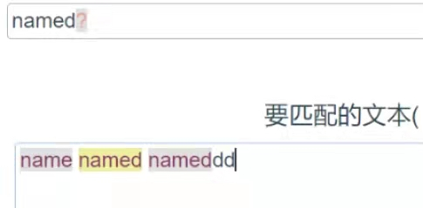
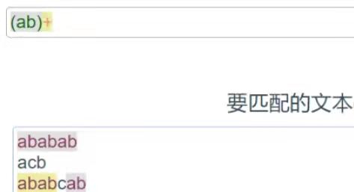
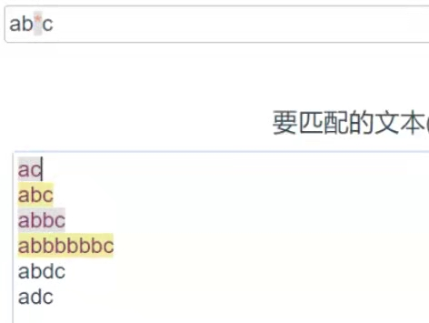
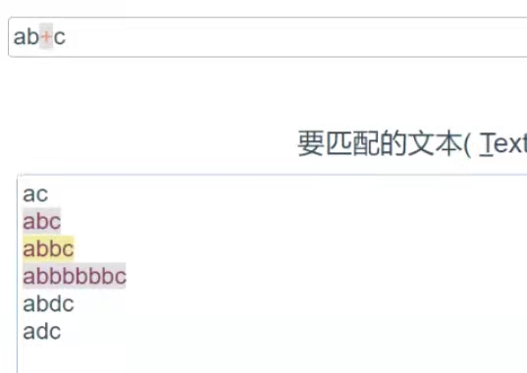
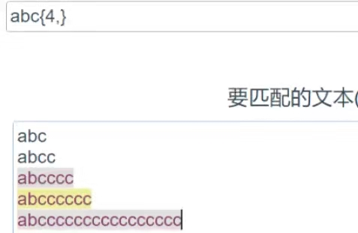
限定符（quaritifiers）
若针对字符串，即使用( )将字符串括起来
？表示前面的单个字符出现的次数为1或0次
+ 匹配出现一次以上的字符
* 匹配0个或多个字符
{} 指定出现的次数
{n} 表示重复n次
{n, m} 表示重复n~m次
{n, } 表示重复>=n次

Slide 6
字符类（character classes）
[ ] 匹配含有括号中字符的内容
[^] 不匹配[]中的内容

Slide 7
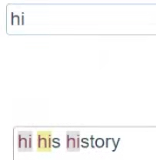
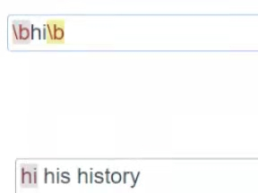
元字符（meta-characters）
多以反斜杠开头
\b 代表着单词的开头或结尾，也就是单词的分界处
\d 匹配一位数字
\s 匹配任意的空白符，包括空格，制表符(Tab)，换行符， 中文全角空格等
\w 匹配字母或数字或下划线或汉字等
反义元字符
\B 匹配非单词边界
\D 匹配非数字字符
\S 匹配非空白字符
\W 匹配非单词字符
\n 匹配换行符
\r 匹配回车符
\t 匹配tab键
\v 匹配垂直制表符
[0-9] 相当于\d
[a-z0-9A-Z_]
也完全等同于\w（如果只考虑英文的话）

Slide 8
^ 匹配你要用来查找的字符串的开头
$ 匹配结尾
. 匹配任意字符
字符的转义：即单纯表示 . $ ^ ( ) \ ,在前面加 \
匹配电话号码
右边的表达式可匹配以下几种格式的电话号码
但是，同时它也可以匹配下面几个不正规的电话号码

Slide 9
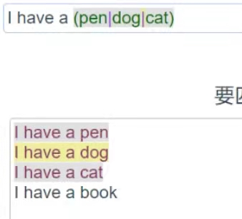
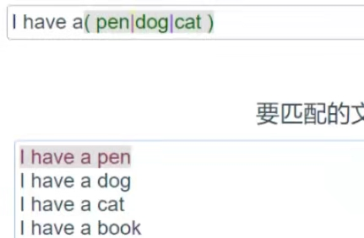
“或”运算符（OR operator）
注意空格的匹配
| 选择关系，任满足其一即可

Slide 10
分支条件（Branch Condition）
指有几种规则，如果满足其中任意一种规则都应该当成匹配，具体方法是用 | 把不同的规则分隔开

Slide 11
匹配美国的邮政编码
规则: 5位数字，或者用连字号间隔的9位数字
eg.22162-1010
35201
注意分支的顺序

Slide 12
运用示例
匹配IP地址
IP地址的范围是 0.0.0.0-255.255.255.255

Slide 13
代码 | 说明
. | 匹配除换行符以外的任意字符
\w | 匹配字母或数字或下划线或汉字
\s | 匹配任意的空白符
\d | 匹配数字
\b | 匹配单词的开始或结束
^ | 匹配字符串的开始
$ | 匹配字符串的结束
代码/语法 | 说明
\W | 匹配任意不是字母，数字，下划线，汉字的字符
\S | 匹配任意不是空白符的字符
\D | 匹配任意非数字的字符
\B | 匹配不是单词开头或结束的位置
[^x] | 匹配除了x以外的任意字符
[^aeiou] | 匹配除了aeiou这几个字母以外的任意字符
代码/语法 | 说明
* | 重复零次或更多次
+ | 重复一次或更多次
? | 重复零次或一次
{n} | 重复n次
{n,} | 重复n次或更多次
{n,m} | 重复n到m次

Slide 14
进阶表达
后向引用
贪婪与懒惰
平衡组与递归匹配

Slide 15
后向引用
用于重复搜索前面某个分组匹配的文本
默认情况下，每个分组会自动拥有一个组号
规则是：从左向右，以分组的左括号为标志
第一个出现的分组的组号为1，第二个为2
以此类推最多可存储 99 个捕获的子表达式

Slide 16
(?<NAME>exp)
(?'NAME'exp)
自己命名
\k<NAME>
反向引用捕获内容
(?:exp)
剥夺一个分组对组号分配的参与权(匹配但不储存)

Slide 17
零宽断言
运用示例：给一个很长的数字中每三位间加一个逗号
（从右侧开始）
查找在某些内容(但并不包括这些内容)之前或之后的东西
(?=exp) 零宽度正预测先行断言
它断言自身出现的位置的后面能匹配表达式exp
(?<=exp) 零宽度正回顾后发断言
它断言自身出现的位置的前面能匹配表达式exp

Slide 18
负向零宽断言
(?!exp) 零宽度负预测先行断言
断言此位置的后面不能匹配表达式exp
(?<!exp) 零宽度负回顾后发断言来
断言此位置的前面不能匹配表达式exp

Slide 19
贪婪匹配
当正则表达式中包含能接受重复的限定符时，通常的行为是（在使整个表达式能得到匹配的前提下）匹配尽可能多的字符。
懒惰匹配
匹配任意数量的重复，但是在能使整个匹配成功的前提下使用最少的重复
表5.懒惰限定符
代码/语法 | 说明
*? | 重复任意次，但尽可能少重复
+? | 重复1次或更多次，但尽可能少重复
?? | 重复0次或1次，但尽可能少重复
{n,m}? | 重复n到m次，但尽可能少重复
{n,}? | 重复n次以上，但尽可能少重复

Slide 20
平衡组和递归匹配
当我们匹配嵌套表达式时，如（5 + (6 + 9)）时，使用贪婪匹配则会将最右端和最左端的（）进行匹配
而若“（”和“）”个数不相等时，则将匹配到不相等个数的“（”“）”（同理，懒惰模式也有这个问题）
即用以下方法进行正确的匹配
此时用<>代替上面的（），与正则表达式中的（）区分，方便查看

Slide 21
预备语法
(?'group') 把捕获的内容命名为group,并压入堆栈
(?'-group') 从堆栈上弹出最后压入堆栈的名为group的捕获内容，如果堆栈本来为空，则本分组的匹配失败
(?(group)yes|no) 如果堆栈上存在以名为group的捕获内容的话，继续匹配yes部分的表达式，否则继续匹配no部分
(?!) 零宽负向先行断言，由于没有后缀表达式，试图匹配总是失败

Slide 22
< #最外层的左括号
[^<>]* #它后面非括号的内容
（
（
(?‘Open’<) #左括号，压入"Open“
[^<>]* #左括号后面的内容
)+
(
(?‘-Open’>) #右括号，弹出一个"Open“
[^<>]* #右括号后面的内容
)+
)*
(?(Open)(?!)) #最外层的右括号前检查
#若还有未弹出的"Open",则匹配失败
> #最外层的右括号

Slide 23
Thank you!

